Slide 1

AG Vollzug Grüne Branche
Welche Pflanzen dürfen nicht mehr verkauft werden?
Leitung: Daniel Fischer
Sekretariat: Linda Frey

Slide 2
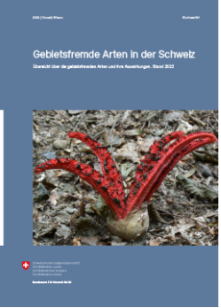
AG Vollzug Grüne Branche
Wissenschaftliche Grundlage
Invasiv
55 Arten
Infoflora überarbeitet alle 2 Jahre neu!
Potenziell invasiv
32 Arten
Noch nicht in CH
12 Arten
Infoflora, Stand 2022

Slide 3
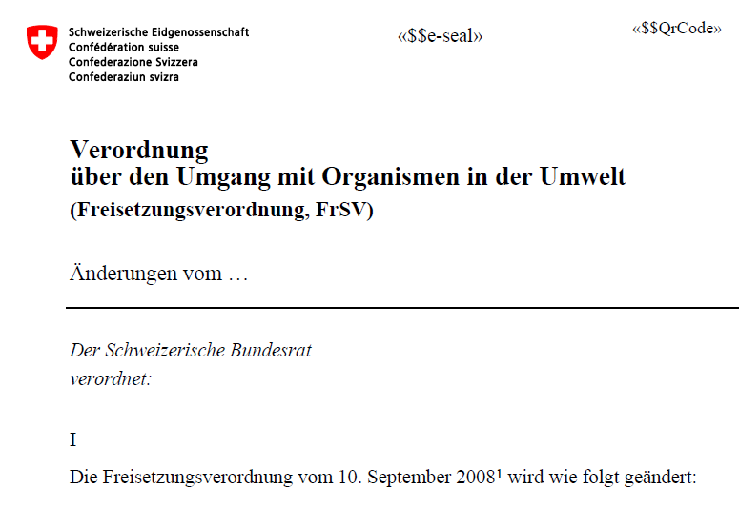
AG Vollzug Grüne Branche
Rechtliche Grundlagen
Infoflora, 2022
Revidierte FrSV, ab 1.9.24
Invasiv
55 Arten
11*
24
Umgangsverbot
Anhang 2.1
22 Arten
Potenziell invasive
32 Arten
0
Kein Unterschied für den Verkauf. Alle Arten dürfen nicht verkauft werden
4
Inverkehrbringungsverbot
Anhang 2.2
31 Arten
Noch nicht in CH
12 Arten
5
2
*Schwer unterscheidbare Arten sind in Aggregate zusammengefasst.
Deshalb Abweichungen bei Artenzahlen zwischen Listen.

Slide 4
AG Vollzug Grüne Branche
Umgangs- und Inverkehrbringungsverbot
Art 15 FrSV
Abs 2: Mit invasiven gebietsfremden Organismen nach Anhang 2.1 darf in der Umwelt nicht direkt umgegangen werden; ausgenommen sind Massnahmen, die deren Bekämpfung dienen. Das BAFU kann im Einzelfall eine Ausnahmebewilligung für den direkten Umgang in der Umwelt erteilen, wenn die Gesuchstellerin oder der Gesuchsteller nachweist, dass sie oder er alle erforderlichen Massnahmen zur Einhaltung von Absatz 1 ergriffen hat.
Abs 2bis: Invasive gebietsfremde Organismen nach Anhang 2.2 dürfen nicht für den direkten Umgang in der Umwelt in Verkehr gebracht werden.
Abs 3: Abgetragener Boden, der mit invasiven gebietsfremden Organismen nach Anhang 2.1 belastet ist, muss am Entnahmeort verwertet oder so entsorgt werden, dass eine Weiterverbreitung dieser Organismen ausgeschlossen ist.

Slide 5
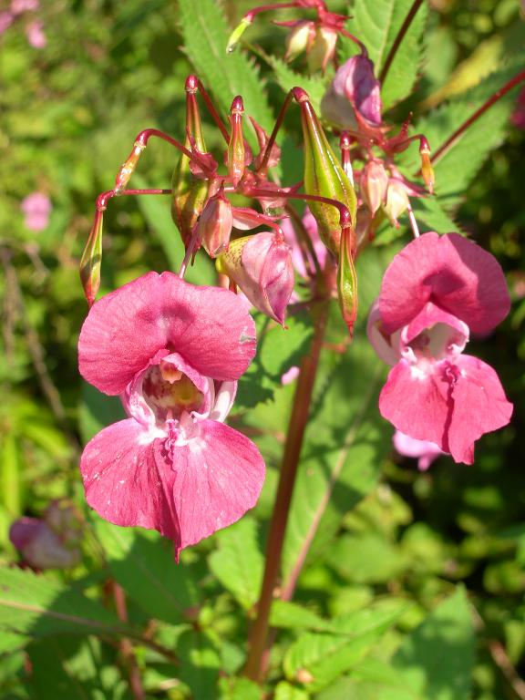
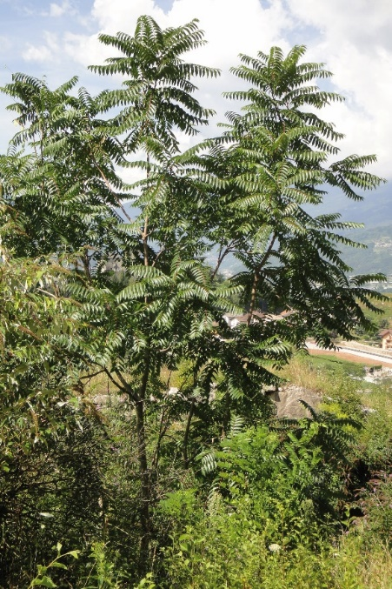
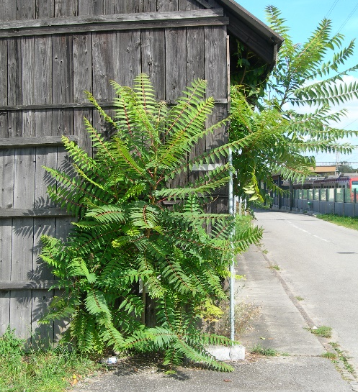
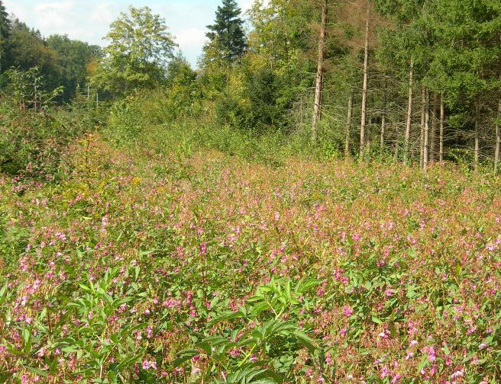
AG Vollzug Grüne Branche
Umgangsverbot Anhang 2.1
Drüsiges Springkraut (Impatiens glandulifera)
Götterbaum (Ailanthus altissima)

Slide 6
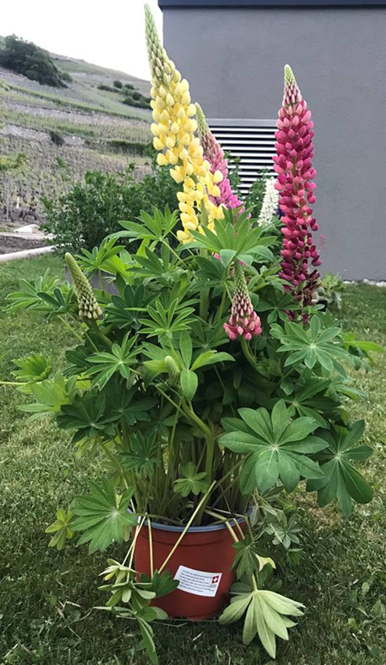
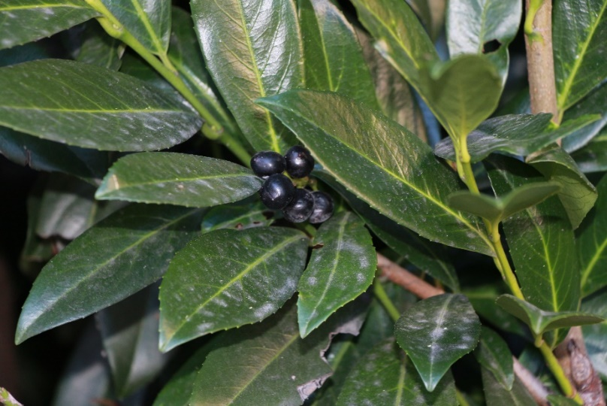
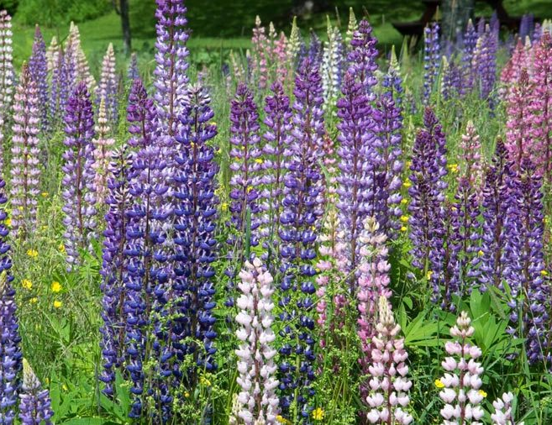
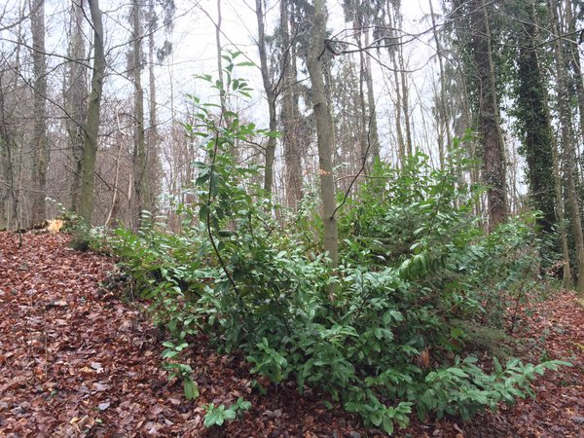
AG Vollzug Grüne Branche
Inverkehrbringungsverbot Anhang 2.2
Vielblättrige Lupine (Lupinus polyphyllus)
Kirschlorbeer (Prunus laurocerasus)
Quelle: forstaletsch.ch

Slide 7

AG Vollzug Grüne Branche
Rechtliche Grundlagen
Infoflora, 2022
Revidierte FrSV, ab 1.9.24
Invasiv
55 Arten
11
24
Umgangsverbot
Anhang 2.1
22 Arten
Potenziell invasive
32 Arten
0
4
Inverkehrbringungsverbot
Anhang 2.2
31 Arten
Noch nicht in CH
12 Arten
5
2

Slide 8

AG Vollzug Grüne Branche
Rechtliche Grundlagen
Infoflora, 2022
Revidierte FrSV, ab 1.9.24
Invasiv
55 Arten
11
24
Umgangsverbot
Anhang 2.1
22 Arten
Kriterien nach Art 4 FrSV nicht erfüllt. Diese Pflanzen sollen auch nicht verkauft werden!
Potenziell invasive
32 Arten
0
4
Inverkehrbringungsverbot
Anhang 2.2
31 Arten
Noch nicht in CH
12 Arten
5
2

Slide 9
AG Vollzug Grüne Branche
Verkaufsverzicht
Art 4 Selbstkontrolle für das Inverkehrbringen
Abs 1: Wer Organismen für den Umgang in der Umwelt in Verkehr bringen will, muss vorgängig:
  a. die möglichen Gefährdungen und Beeinträchtigungen durch die Organismen, ihre Stoffwechselprodukte und Abfälle zum einen für den Menschen, zum andern auch für die Tiere, die Umwelt sowie für die biologische Vielfalt und deren nachhaltige Nutzung beurteilen; und
  b. zur begründeten Schlussfolgerung gelangen, dass keine solchen Gefährdungen und Beeinträchtigungen zu erwarten sind.
Abs 2: Für die Beurteilung nach Absatz 1 Buchstabe a sind insbesondere zu berücksichtigen:
  a. die Überlebensfähigkeit, die Ausbreitung und Vermehrung der Organismen in der Umwelt;
  b. mögliche Wechselwirkungen mit anderen Organismen und Lebensgemeinschaften sowie Auswirkungen auf Lebensräume.

Slide 10
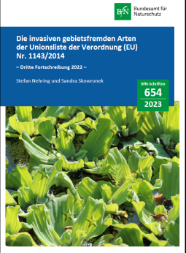
AG Vollzug Grüne Branche
Verkaufsverzicht
Infoflora, 2022
2024
Liste invasiver gebietsfremder Arten
von unionsweiter Bedeutung, 2022
Invasiv
55 Arten
2
Potenziell invasiv
32 Arten
Verkaufsverzicht
28 Arten (Infoflora)
22 Arten (Union)
Unionsliste
38 Arten
25
22
Noch nicht in CH
12 Arten
1

Slide 11
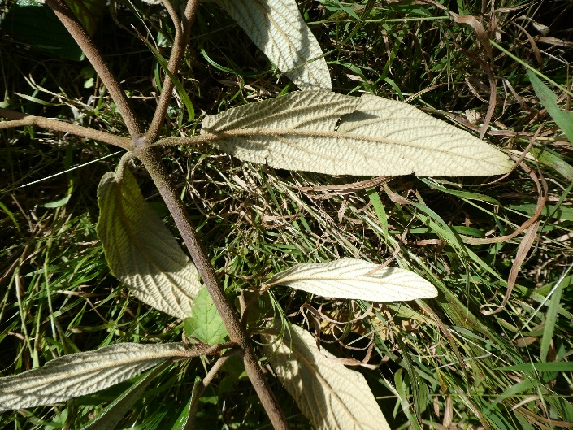
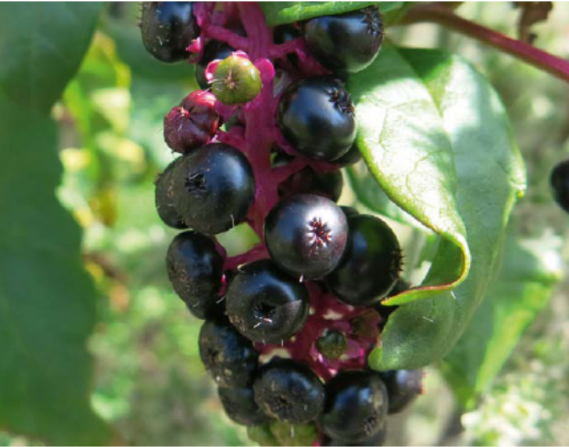
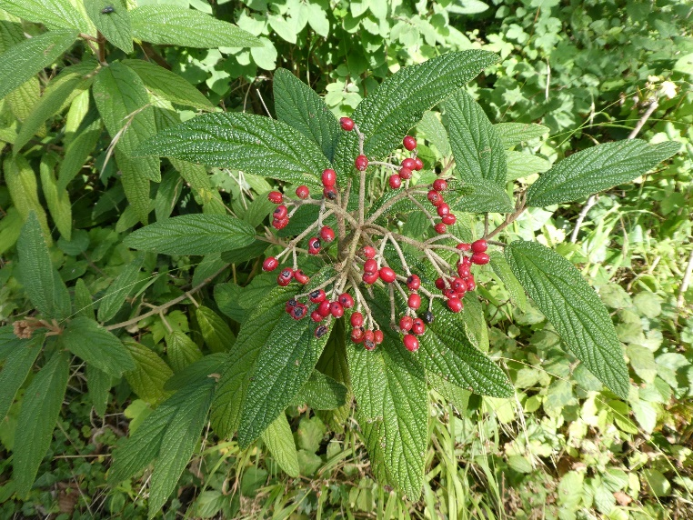
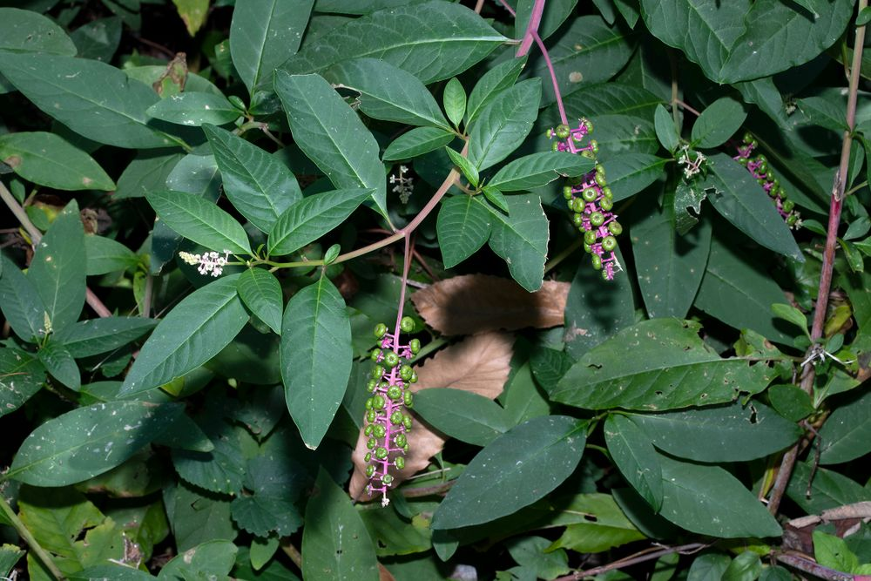
AG Vollzug Grüne Branche
Verkaufsverzicht
Runzelblättriger Schneeball
(Viburnum rhytidophyllum)
Amerikanische Kermesbeere
(Phytolacca americana)
Quelle: infoflora.ch

Slide 12
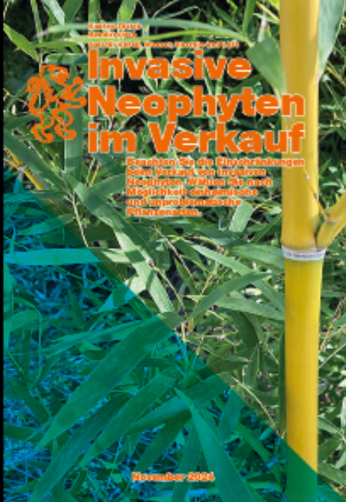
AG Vollzug Grüne Branche
Schlussfolgerung
Folgende invasive gebietsfremde Arten dürfen nicht verkauft werden:
Revidierte FrSV, ab 1.9.24
2024
Umgangsverbot
Anhang 2.1
22 Arten
+
Verkaufsverzicht
28 Arten (Infoflora)
22 Arten (Union)
Inverkehrbringungsverbot
Anhang 2.2
31 Arten

Slide 13
AG Vollzug Grüne Branche
Vielen Dank!

